Slide 1

ΨΗΦΙΑΚΟΣ ΕΛΕΓΧΟΣ
Πανεπιστήμιο Δυτικής Αττικής
University of West Attica
ΑΣΚΗΣΕΙΣ ΕΠΑΝΑΛΗΨΗΣ
Τμήμα Μηχ/κών Πληροφορικής και Υπολογιστών

Slide 2
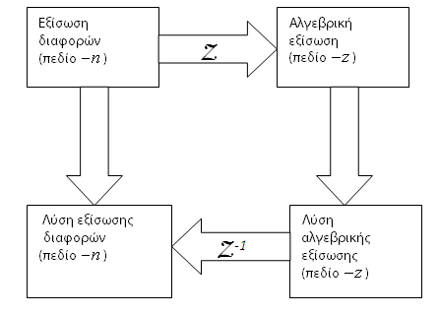
Η χρήση του Μετασχηματισμού Z στην επίλυση Ε.Δ

Slide 3
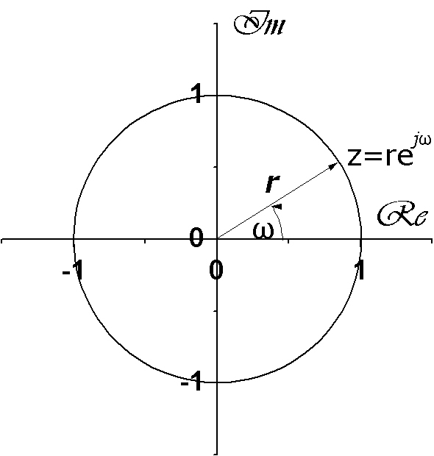
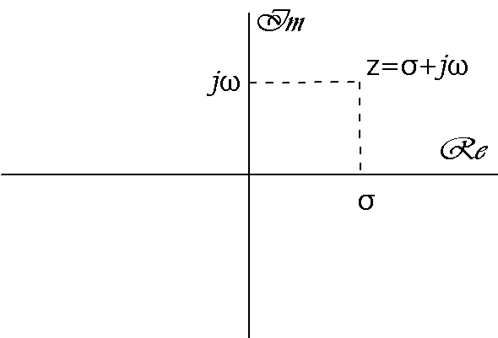
Σύγκριση επιπέδων s και z
Το επίπεδο s είναι ορθογώνιο ενώ το επίπεδο z είναι πολικό.
Ένα αιτιατό σύστημα διακριτού χρόνου είναι ευσταθές όταν οι πόλοι του βρίσκονται στο εσωτερικό του μοναδιαίου κύκλου.

Slide 4
Αντίστροφος μετασχηματισμός Ζ
Ο αντίστροφος μετασχηματισμός Ζ δίνεται από τη σχέση:
Όπου c είναι μία κλειστή καμπύλη εντός της περιοχής σύγκλισης της που περικλείει την τομή του πραγματικού και του φανταστικού άξονα του μιγαδικού επιπέδου .

Slide 5
Υπολογισμός Αντίστροφου μετασχηματισμού z
Υπάρχουν τρεις μέθοδοι για τον υπολογισμό του αντίστροφου μετασχηματισμού μιας συνάρτησης X(z).
α) Η μέθοδος της ανάπτυξης σε δυναμοσειρά.
β) Η μέθοδος της ανάπτυξης σε άθροισμα μερικών κλασμάτων.
γ) Η μέθοδος της Μιγαδικής ολοκλήρωσης (με χρήση του θεωρήματος των ολοκληρωτικών υπολοίπων - residue theorem).

Slide 6
1.Περίπτωση διακεκριμένων πραγματικών πόλων (distrinct real poles):
Τύπος του HEAVISIDE (Heaviside formula – Oct. 1931) για διακεκριμένους πόλους

Slide 7
2.Περίπτωση μη διακεκριμένων πραγματικών πόλων
(πόλοι με βαθμό πολλ/τητας n - multiple real poles):
Τύπος του HEAVISIDE (Heaviside formula – Oct. 1931) για πολλαπλούς πόλους

Slide 8
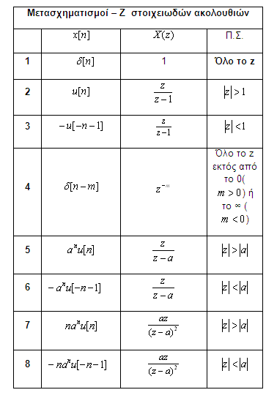
ΤΥΠΟΛΟΓΙΟ

Slide 9
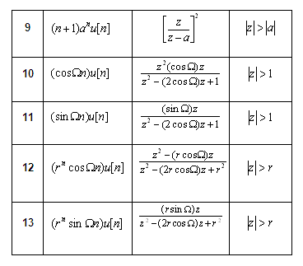
ΤΥΠΟΛΟΓΙΟ

Slide 10
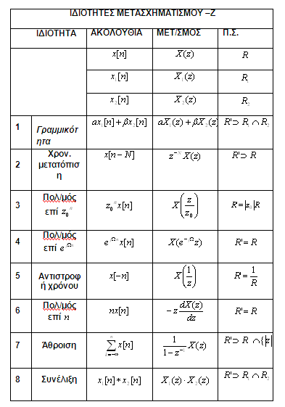
ΤΥΠΟΛΟΓΙΟ

Slide 11
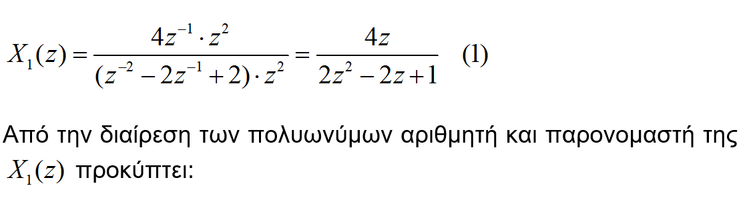
ΑΣΚΗΣΗ
Να βρεθούν τα 4 πρώτα στοιχεία της ακολουθίας x[n] όταν:
ΛΥΣΗ

Slide 12
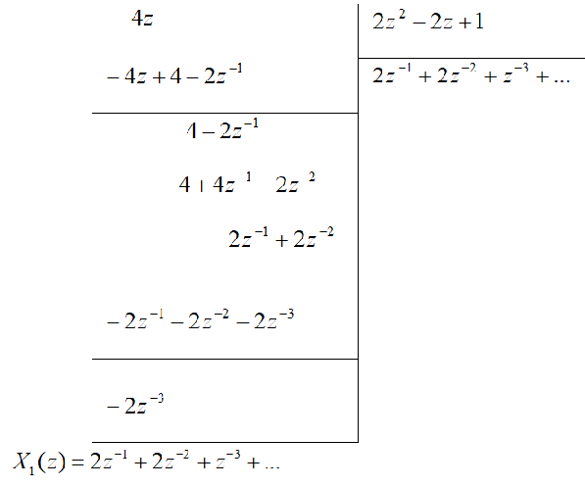
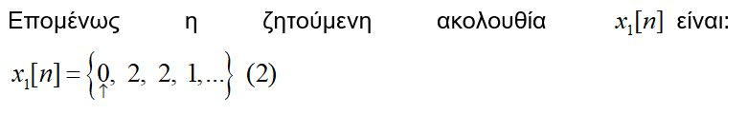

Slide 13
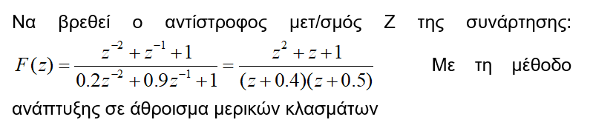
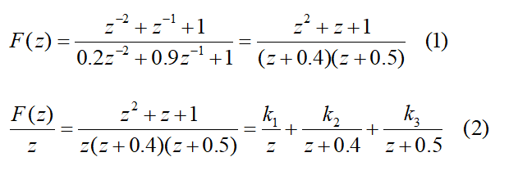
ΑΣΚΗΣΗ
ΛΥΣΗ

Slide 14
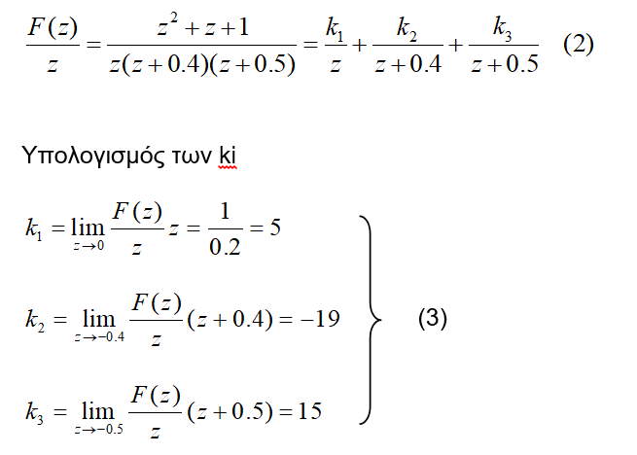

Slide 15
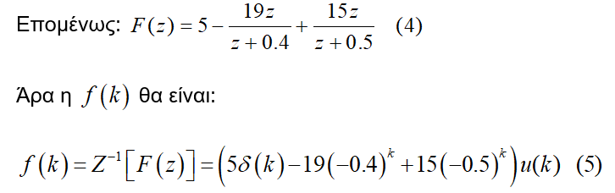

Slide 16

Γενικές έννοιες
Παλμική συνάρτηση μεταφοράς (pulse transfer function) ορίζεται το πηλίκο του μετασχηματισμού Z της εξόδου ενός γραμμικού αμετάβλητου συστήματος προς το μετασχηματισμό Z της εισόδου του, όταν οι αρχικές συνθήκες είναι μηδενικές και αντιστοιχεί σε μία σχέση με την οποία περιγράφεται η δυναμική του συστήματος υπό εξέταση.

Slide 17
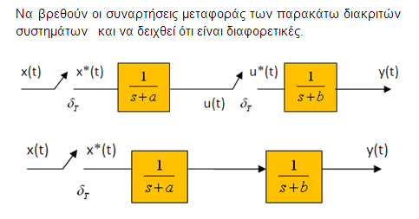
Ασκηση

Slide 18
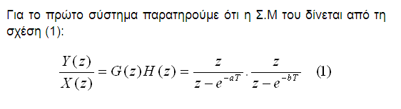
ΛΥΣΗ

Slide 19
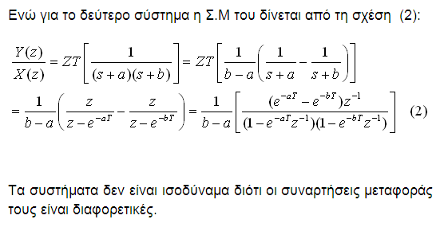
ΛΥΣΗ

Slide 20
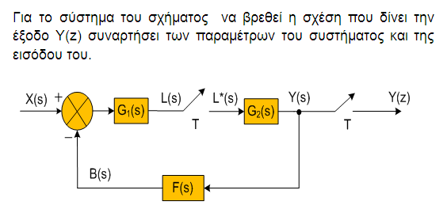
ΑΣΚΗΣΗ

Slide 21
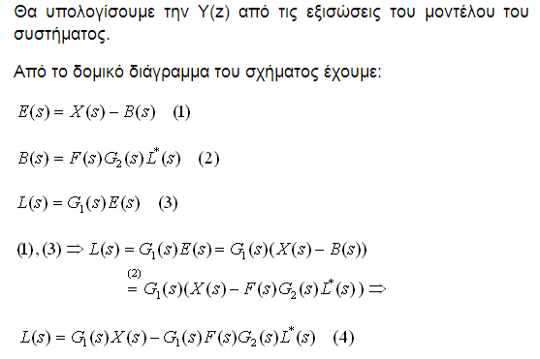
ΛΥΣΗ ΑΣΚΗΣΗΣ 2

Slide 22
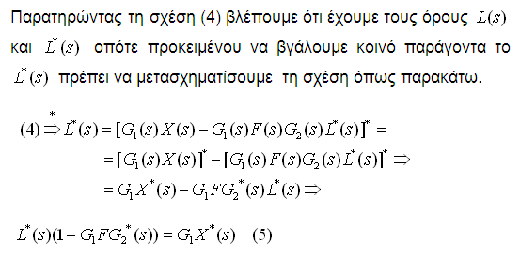
ΛΥΣΗ

Slide 23
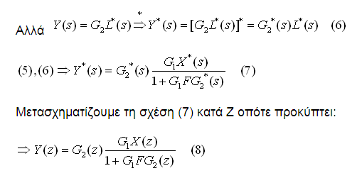
ΛΥΣΗ

Slide 24
ΔΙΑΓΡΑΜΜΑΤΑ ΡΟΗΣ ΣΗΜΑΤΩΝ
Τα διαγράμματα ροής σημάτων (Signal flow graphs), όπως και τα δομικά διαγράμματα, παρέχουν μία εποπτική εικόνα ενός συστήματος και αποτελούν μία εναλλακτική μέθοδο αναπαράστασης των σχέσεων που συνδέουν τις μεταβλητές ενός συστήματος.
Η θεωρία των διαγραμμάτων ροής σημάτων αναπτύχθηκε από τον S. J. Mason (July 1955) και εφαρμόζεται σε κάθε σύστημα χωρίς να χρειάζεται να γίνει απλοποίηση του λειτουργικού διαγράμματος η οποία σε πολύπλοκα διαγράμματα είναι ιδιαίτερα επίπονη. Ένα διάγραμμα ροής αποτελείται από κόμβους , κλάδους και βρόχους.

Slide 25
ΤΥΠΟΣ TOY MASON
Ο τύπος του Mason (Mason’s gain formula – 1953) δίνει τη σχέση μεταξύ της εισόδου και της εξόδου ενός συστήματος μέσω του διαγράμματος ροής σημάτων, απ' ευθείας, χωρίς διαδοχικές απλοποιήσεις και είναι:

Slide 26
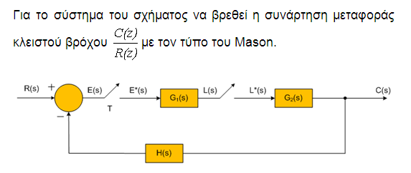
ΑΣΚΗΣΗ

Slide 27
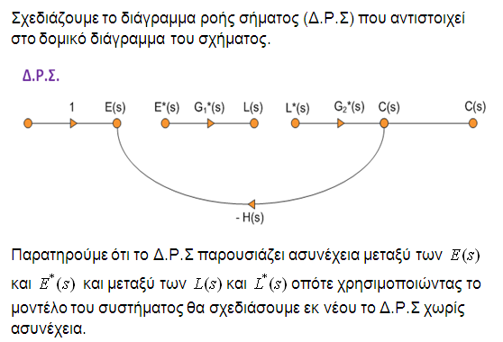
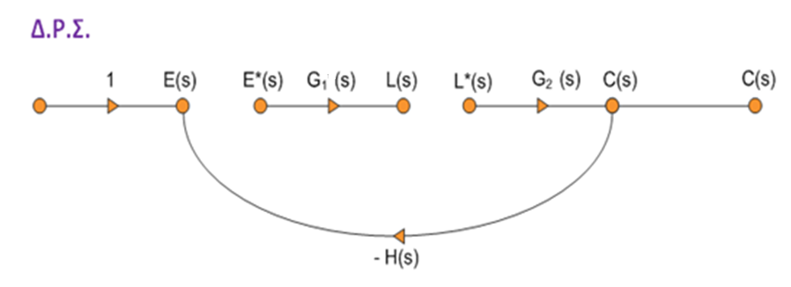
ΛΥΣΗ

Slide 28
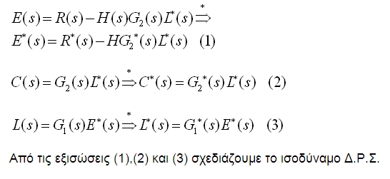
ΛΥΣΗ

Slide 29
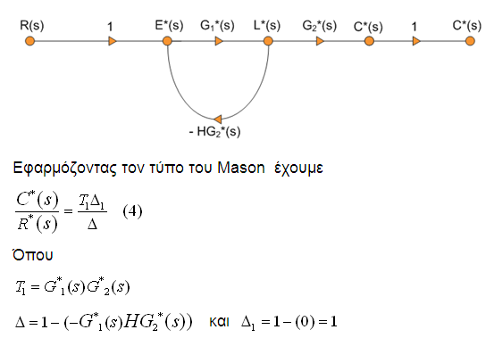
ΛΥΣΗ

Slide 30
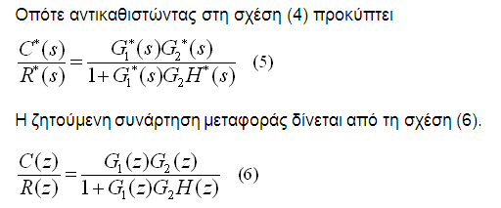
ΛΥΣΗ

Slide 31
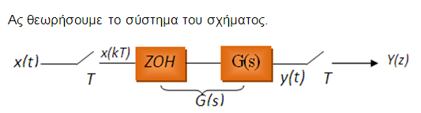
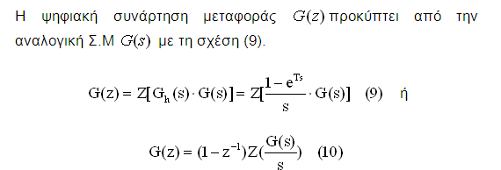
ΜΕΘΟΔΟΣ ΕΚΘΕΤΙΚΗ ή ΑΜΕΤΑΒΛΗΤΗΣ ΒΗΜΑΤΙΚΗΣ ΑΠΟΚΡΙΣΗΣ
(Step Invariance method)

Slide 32
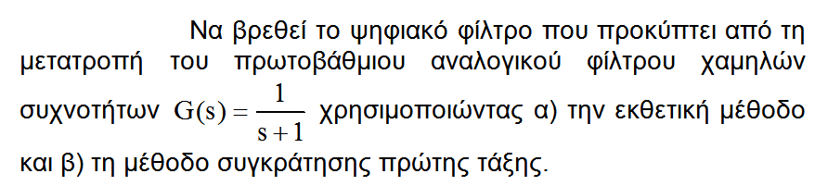
ΑΣΚΗΣΗ

Slide 33
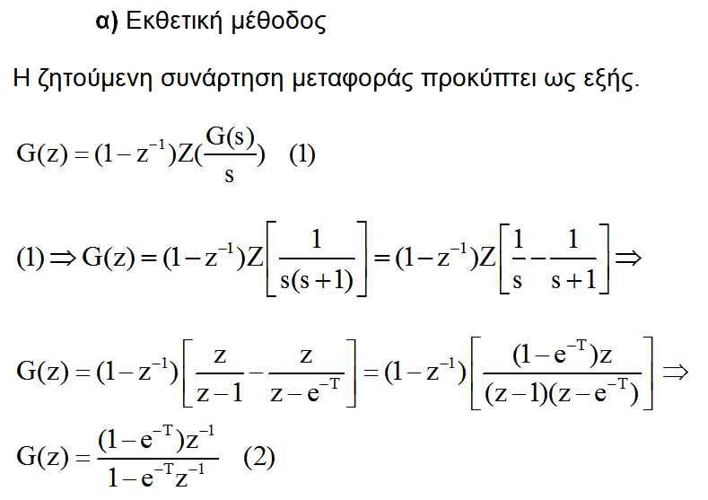
ΛΥΣΗ

Slide 34
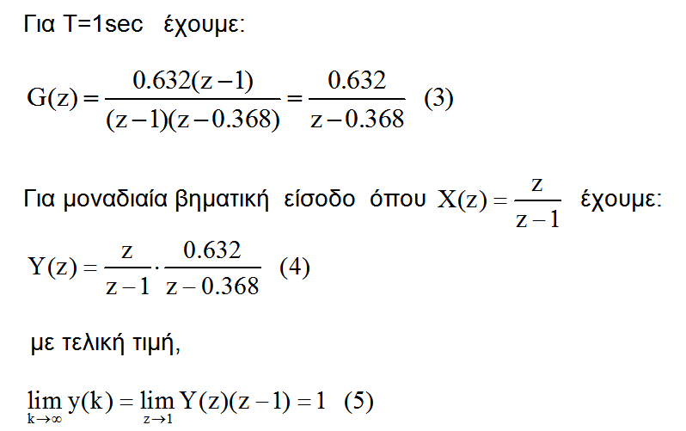
ΛΥΣΗ

Slide 35
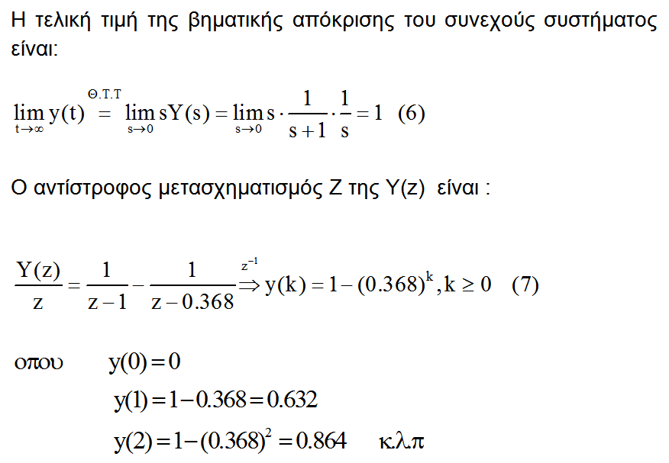
ΛΥΣΗ

Slide 36
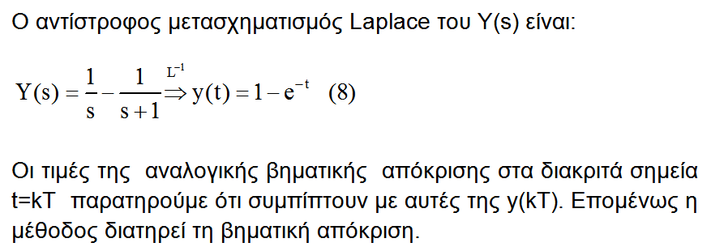
ΛΥΣΗ

Slide 37
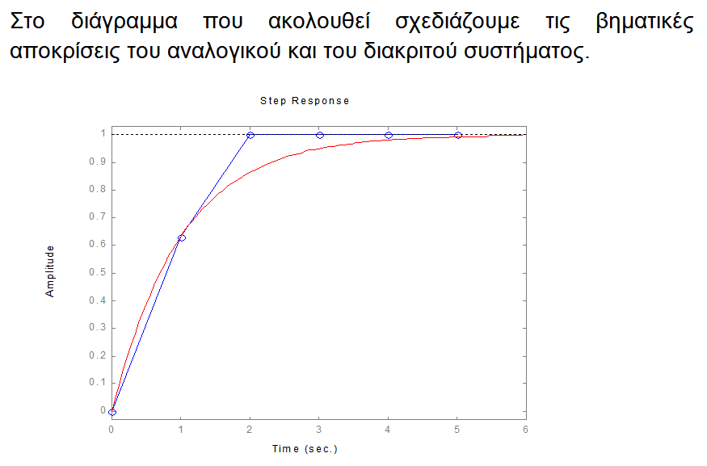
ΛΥΣΗ

Slide 38
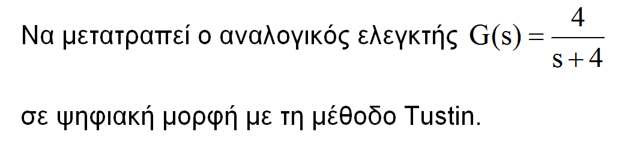
ΑΣΚΗΣΗ

Slide 39
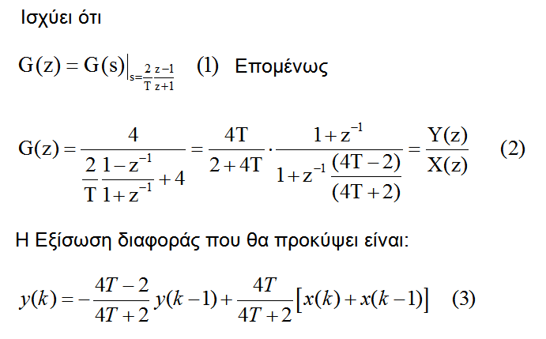
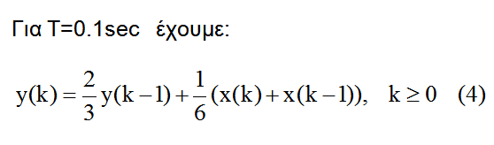
ΛΥΣΗ

Slide 40
ΕΞΙΣΩΣΕΙΣ ΚΑΤΑΣΤΑΣΗΣ ΣΤΟ ΔΙΑΚΡΙΤΟ ΧΡΟΝΟ
Οι Ε.Κ ενός συστήματος διακριτού χρόνου είναι ένα σύστημα εξισώσεων διαφορών (Ε.Δ) 1ης τάξης της μορφής:
Το διάνυσμα εξόδου του συστήματος είναι:

Slide 41
ΕΞΙΣΩΣΕΙΣ ΚΑΤΑΣΤΑΣΗΣ ΣΤΟ ΔΙΑΚΡΙΤΟ ΧΡΟΝΟ
Ο πίνακας Α είναι ένας τετραγωνικός πίνακας nxn διαστάσεων, ονομάζεται πίνακας του συστήματος (state matrix) και αντιπροσωπεύει το φυσικό σύστημα.
Ο πίνακας Β είναι nxr διαστάσεων και ονομάζεται πίνακας εισόδων (input matrix).
O πίνακας C είναι mxn διαστάσεων και ονομάζεται πίνακας εξόδων (output matrix).
O πίνακας D είναι mxr διαστάσεων και ονομάζεται απευθείας πίνακας (feedforward matrix).

Slide 42
ΛΥΣΗ ΤΩΝ ΕΞΙΣΩΣΕΩΝ ΚΑΤΑΣΤΑΣΗΣ ΣΤΟ ΠΕΔΙΟ Z
Η παλμική συνάρτηση μεταφοράς δίνεται από τη σχέση:
Στο σχήμα απεικονίζονται οι μετασχηματισμοί μεταξύ του μοντέλου στο χώρο κατάστασης και της διακριτής συνάρτησης μεταφοράς.

Slide 43
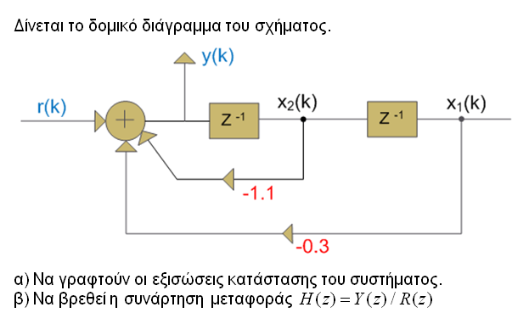
ΑΣΚΗΣΗ

Slide 44
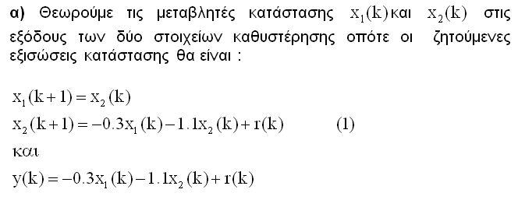
ΛΥΣΗ ΑΣΚΗΣΗΣ

Slide 45
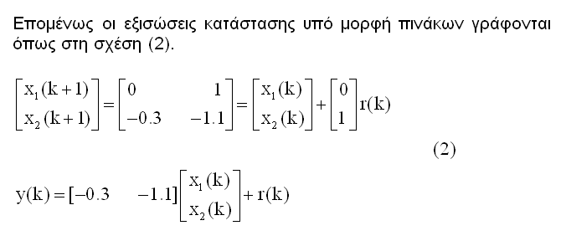
ΛΥΣΗ ΑΣΚΗΣΗΣ

Slide 46
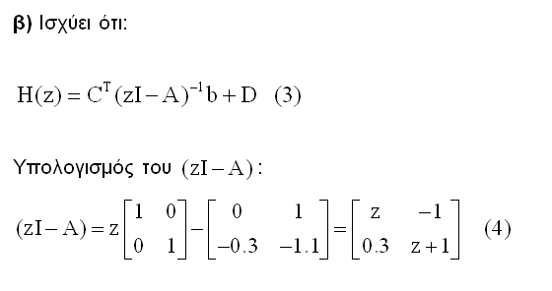
ΛΥΣΗ ΑΣΚΗΣΗΣ

Slide 47
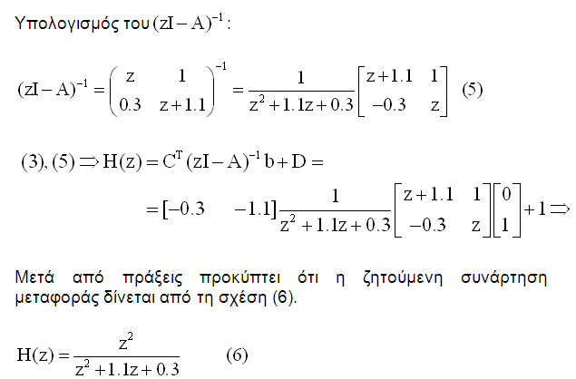
ΛΥΣΗ ΑΣΚΗΣΗΣ

Slide 48
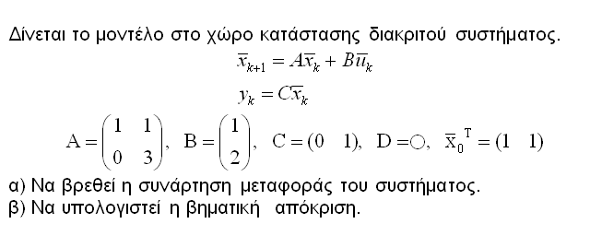
ΑΣΚΗΣΗ

Slide 49
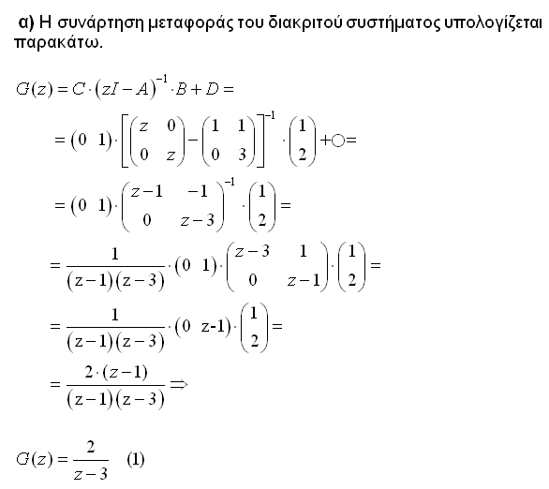
ΛΥΣΗ ΑΣΚΗΣΗΣ

Slide 50
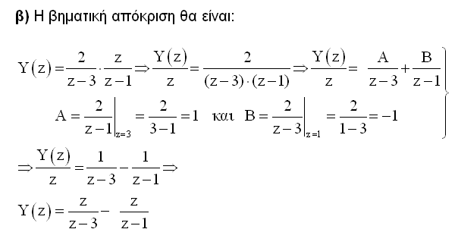
ΛΥΣΗ ΑΣΚΗΣΗΣ

Slide 51
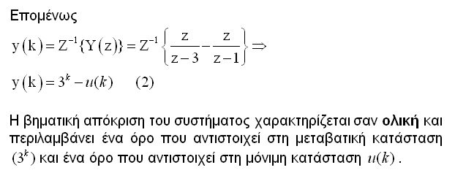
ΛΥΣΗ ΑΣΚΗΣΗΣ

Slide 52
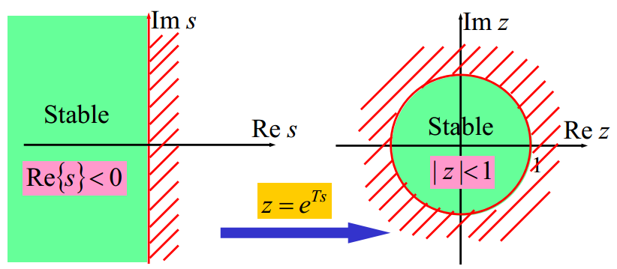
ΕΥΣΤΑΘΕΙΑ ΤΩΝ ΨΗΦΙΑΚΩΝ Σ.Α.Ε

Slide 53
Τεχνικές προσδιορισμού της ευστάθειας
Οι επικρατέστερες τεχνικές προσδιορισμού της ευστάθειας ενός συστήματος διακριτού χρόνου είναι:
To κριτήριο του Μοναδιαίου κύκλου.
Το κριτήριο του Routh χρησιμοποιώντας τον διγραμμικό μετασχηματισμό Mobius.
Το κριτήριο Jury.
Η μέθοδος του Γεωμετρικού τόπου των ριζών (Γ.Τ.Ρ).
Το κριτήριο ευστάθειας Nyquist.
To κριτήριο ευστάθειας Bode.

Slide 54
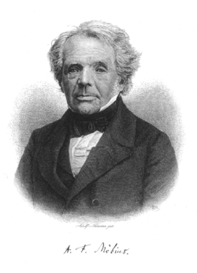
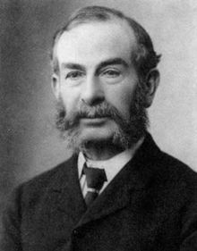
2. ΤΟ ΚΡΙΤΗΡΙΟ ROUTH ΧΡΗΣΙΜΟΠΟΙΩΝΤΑΣ ΤΟΝ
ΔΙΓΡΑΜΜΙΚΟ ΜΕΤΑΣΧΗΜΑΤΙΣΜΟ ΜΟΒΙUS
Τo κριτήριο ευστάθειας Routh (Routh criterion - 1876) είναι μια μέθοδος προσδιορισμού του κατά πόσο ένα οποιοδήποτε πολυώνυμο έχει όλες τις ρίζες του στο αριστερό μιγαδικό ημιεπίπεδο.
Ο μετασχηματισμός Mobius (Mobius transformations - in honor of August Ferdinand Möbius -1835) απεικονίζει το μοναδιαίο κύκλο του επιπέδου z στο αριστερό w-ημιεπίπεδο.

Slide 55
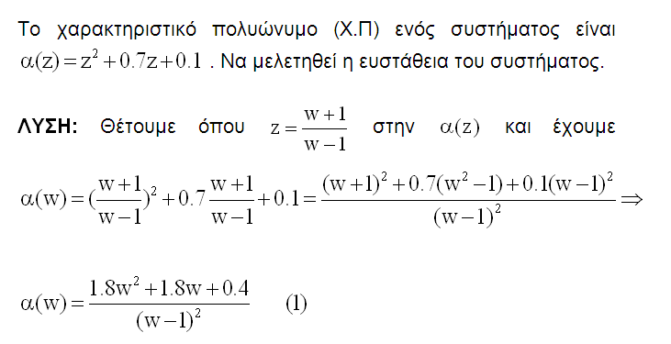
ΑΣΚΗΣΗ

Slide 56

ΛΥΣΗ ΑΣΚΗΣΗΣ

Slide 57

ΛΥΣΗ ΑΣΚΗΣΗΣ

Slide 58


3. ΤΟ ΚΡΙΤΗΡΙΟ JURY (Jury criterion - Eliahu Ibraham Jury 1955)
Έστω ότι η χαρακτηριστική εξίσωση (Χ.Ε) ενός συστήματος δειγματοληπτικών δεδομένων είναι:
Σχηματίζουμε τον Πίνακα Jury:

Slide 59

Πίνακας Jury

Slide 60

Κριτήριο ευστάθειας Jury

Slide 61

ΑΣΚΗΣΗ

Slide 62

ΛΥΣΗ ΑΣΚΗΣΗΣ

Slide 63

ΛΥΣΗ ΑΣΚΗΣΗΣ

Slide 64

ΛΥΣΗ ΑΣΚΗΣΗΣ

Slide 65

ΛΥΣΗ ΑΣΚΗΣΗΣ

Slide 66

ΛΥΣΗ ΑΣΚΗΣΗΣ

Slide 67

ΛΥΣΗ ΑΣΚΗΣΗΣ

Slide 68

ΛΥΣΗ ΑΣΚΗΣΗΣ

Slide 69

ΑΣΚΗΣΗ

Slide 70

ΛΥΣΗ ΑΣΚΗΣΗΣ

Slide 71

ΛΥΣΗ ΑΣΚΗΣΗΣ

Slide 72

ΛΥΣΗ ΑΣΚΗΣΗΣ

Slide 73
ΛΥΣΗ ΑΣΚΗΣΗΣ
0.905
1
-2.934
-0.995
0.954

Slide 74
ME TO MATLAB
>> numDz = [0 1 0.995];
>> denDz = [1 -1.905 0.905];
>> sys=tf(numDz,denDz,-1)
Transfer function:
z + 0.995
---------------------
z^2 - 1.905 z + 0.905
Sampling time: unspecified
>> rlocus(sys);axis([-2 2 -2 2])

